Slide 1
Dynamiske effekter af skatter og offentlige udgifter
Analysechef Jonas Schytz Juul
jsj@ae.dk / @jonasschytzjuul
12. januar 2018
www.ae.dk
@tAEnketank

Slide 2
Tre hovedbudskaber
Tages usikkerheden på dynamiske effekter af skat seriøst?
Asymmetri når dynamiske effekter af offentlige udgifter konsekvent ikke medregnes
Eksempler på dynamiske effekter af uddannelse og infrastruktur

Slide 3
Baggrund for beregninger på skat
Et studie fra 2001
Data fra 1996
2.500 respondenter
Nyere studier er på skattepligtig indkomst og ikke arbejdsudbud

Slide 4
FM om baggrundsstudiet og usikkerhed
”Vurderinger af arbejdstidens følsomhed overfor ændringer i marginallønnen efter skat tager afsæt i et studie fra 2001, hvor der er anvendt data fra 1996. Der er ikke offentliggjort et tilsvarende studie på nyere danske data.”
  Finansministeriet, Finansudvalgets spørgsmål 179, marts 2016
”Rapporten peger på, at der er uløste metodiske problemer og usikkerhed forbundet med måling af dynamiske effekter af skatteændringer. Det er Finansministeriet enig i.”
  Finansmisteriet, Finansudvalgets spørgsmål 379, juni 2016

Slide 5
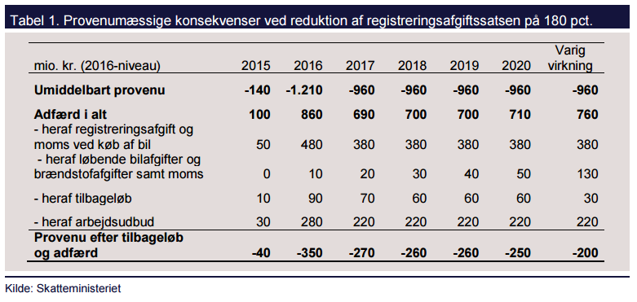
Hvor langt tør man gå?
Notes:
2016: Ud af 1,2 mia. kr. kommer de 860 mio. kr. altså tilbage automatisk. Det er 70 pct.
Varig: Ud af knap 1 mia. kr. kommer 800 mio. kr. tilbage. Det er 80 pct.

Slide 6
Eksempel på asymmetri:
Registreringsafgift vs. Vejdirektoratet
Finansmisteriet, Skatteudvalgets spørgsmål 254, feb. 2016

Slide 7
Eksempel på asymmetri:
Alkohol- & tobaksafgifter vs. regionernes sundhedsudgifter
Finansmisteriet, Skatteudvalgets spørgsmål 254, feb. 2016

Slide 8
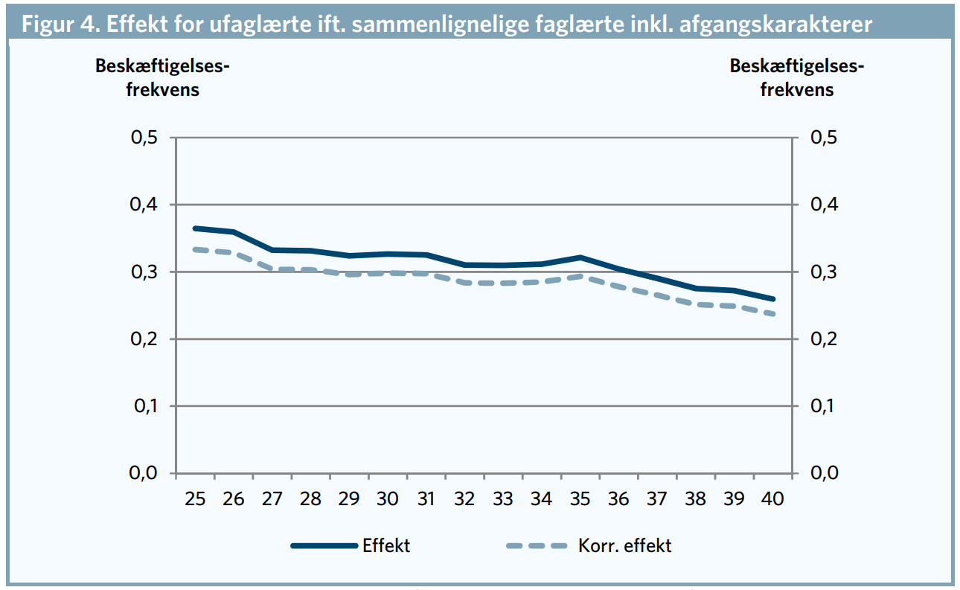
Uddannelse af ufaglærte unge løfter beskæftigelsen
Notes:
Anm.: Estimeret pba. 380.000 personer i alderen 25-40 år i 2014. Beskæftigelsesfrekvensen målt vha. RAS i nov. 2014 mellem 0 og 1. Den stiplede linje viser effekten for 25-28-årige estimerede vha. at medtage karakterer i modellen. Effekten er kørt ud på alle aldersgrupper. Kilde: AE pba. Danmarks Statistik

Slide 9
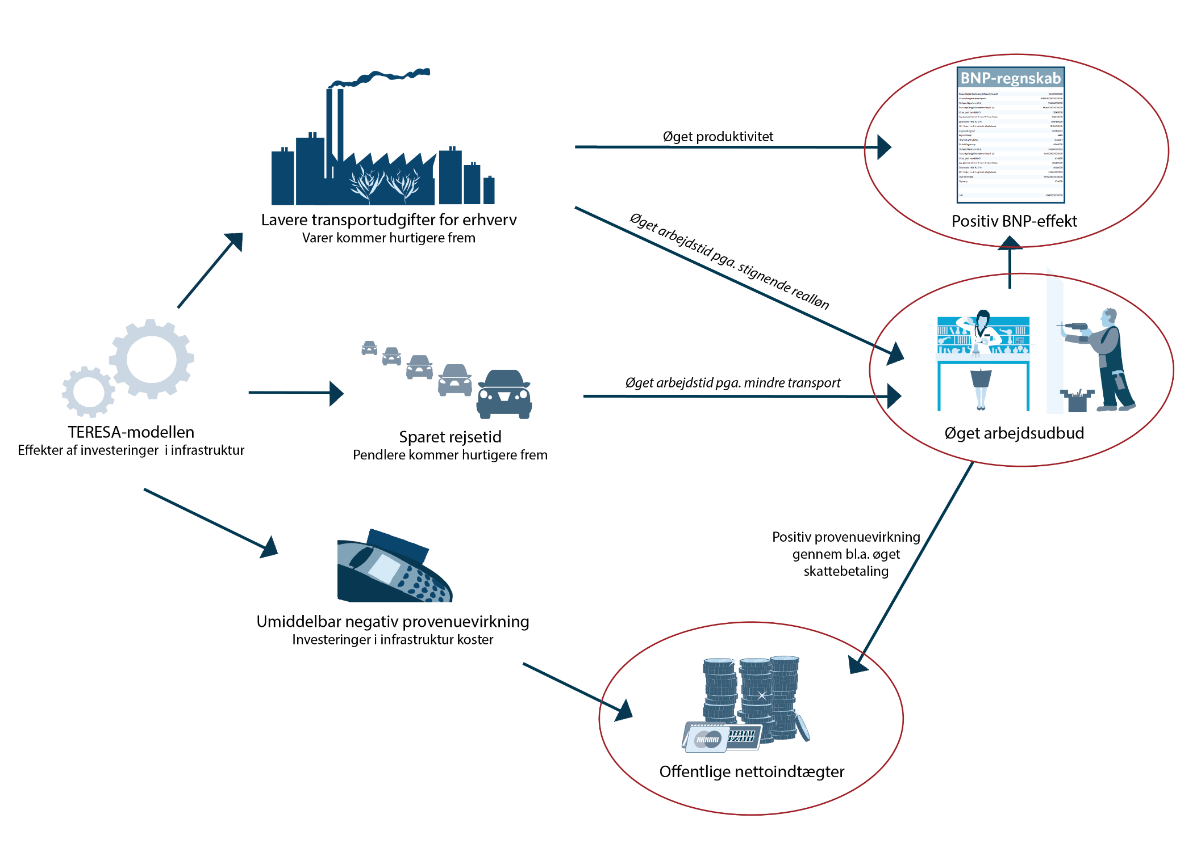
Infrastruktur
Notes:
Den vigtigste effekt er den produktivitetseffekt, der følger af, at man kommer hurtigere og/eller billigere frem. Produktivitetseffekten kan direkte vurderes på baggrund af de sparede omkostninger til transport og rejser for erhverv opgjort ved TERESA-modellen, der i dag anvendes i de samfundsøkonomiske analyser.
Der vil være et helt eller delvist gennemslag fra erhvervslivets sparede transport og rejseomkostninger (produktivitetseffekten) til en forøgelse af den gennemsnitlige realløn. I kapitlet præsenteres en metode til at beregne dette gennemslag med afsæt i regneprincipper tidligere anvendt af Finansministeriet.
Der er også en mere direkte arbejdsudbudseffekt i kraft af, at en del af den sparede rejsetid for pendlere kan forventes at blive omsat til øget arbejdstid. Den sparede rejsetid findes opgjort i timer og fordelt på blandt andet rejser mellem bolig og arbejde. Dermed er det nødvendige udgangspunkt for at vurdere denne effekt også tilgængelig i TERESAmodellen
Det øgede arbejdsudbud som følge af de to ovenfor nævnte effekter fører til et yderligere løft af BNP udover produktivitetseffekten.
Sidst men ikke mindst kan den årlige nettopåvirkning af de offentlige finanser opgøres. Den umiddelbare og mekaniske påvirkning af de offentlige finanser findes opgjort i TERESA-modellen, og på baggrund af det øgede arbejdsudbud kan der beregnes et yderligere positivt bidrag til de offentlige finanser

